Slide 1







Slide 2







Thứ …… ngày ..… tháng ..… năm …
(Tiết 5)

Slide 3


Slide 4
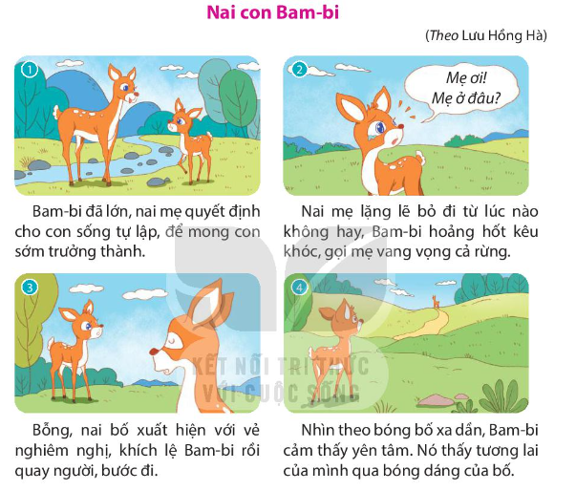
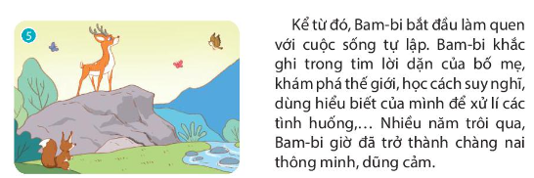
1. Đọc lời thoại dưới tranh rồi tóm tắt câu chuyện.

Slide 5


Tóm tắt câu chuyện
Quan sát và đọc nội dung từng tranh
1
Đọc lời thoại và tóm tắt nội dung theo ý kiến riêng?
2

Slide 6

2. Viết mở bài hoặc kết bài cho câu chuyện Nai con Bam-bi theo ý em

Slide 7
Bước 1: Chọn đoạn viết
Đọc thầm lại nội dung chuyện
Từng em suy nghĩ, tìm chọn đoạn viết mở bài hay kết bài
Viết bài
Bước 2: Viết bài
Cả nhóm bàn luận để thống nhất đoạn chọn viết
Tiến hành viết bài

Slide 8

Trao đổi trong nhóm bài viết của mình,nhóm chỉnh sửa cho nhau

Slide 9


Slide 10
Về nhà:
Kể tóm tắt lại nội dung câu chuyện Nai con Bam-bi cho người thân nghe

Slide 11


